Slide 1


Slide 2





Slide 3
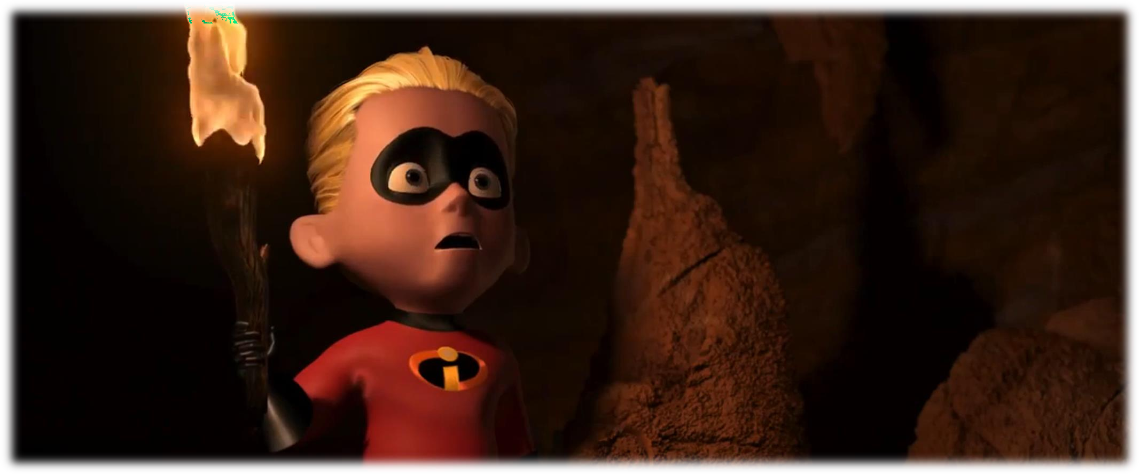

I. ÂM PHẢN XẠ - TIẾNG VANG
NGUỒN: Phim “The Incredibles”

Slide 4

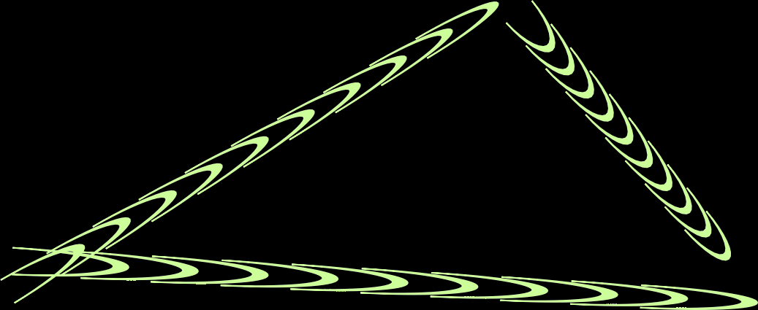
I. ÂM PHẢN XẠ - TIẾNG VANG
Vách đá
ÂÂmmpdhộảinlạxiạ
Âm trực tiếp

Slide 5


I. ÂM PHẢN XẠ - TIẾNG VANG
Ta nghe được tiếng vang khi âm truyền đến vách đá dội lại đến tai chậm hơn âm truyền trực tiếp đến tai một khoảng thời gian ít nhất là 1/15 giây.

Slide 6
I. ÂM PHẢN XẠ - TIẾNG VANG
Ta nghe được tiếng vang khi âm truyền đến vách đá dội lại đến tai chậm hơn âm truyền trực tiếp đến tai một khoảng thời gian ít nhất là 1/15 giây.
Âm dội lại khi gặp mặt chắn gọi là âm phản xạ.

Slide 7


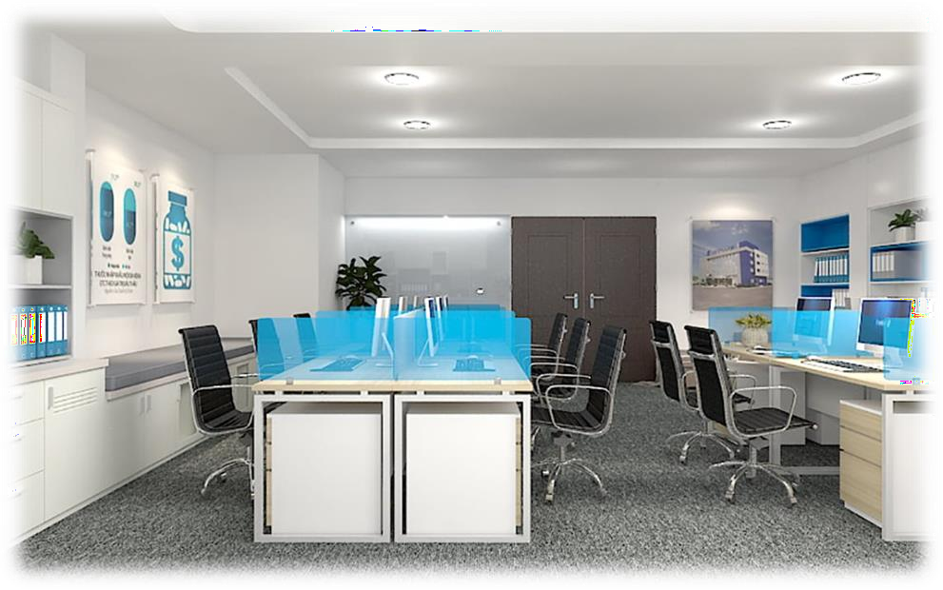

I. ÂM PHẢN XẠ - TIẾNG VANG
Tại sao trong phòng kín ta thường nghe thấy âm to hơn so với khi ta nghe chính âm đó ở ngoài trời ?

Slide 8

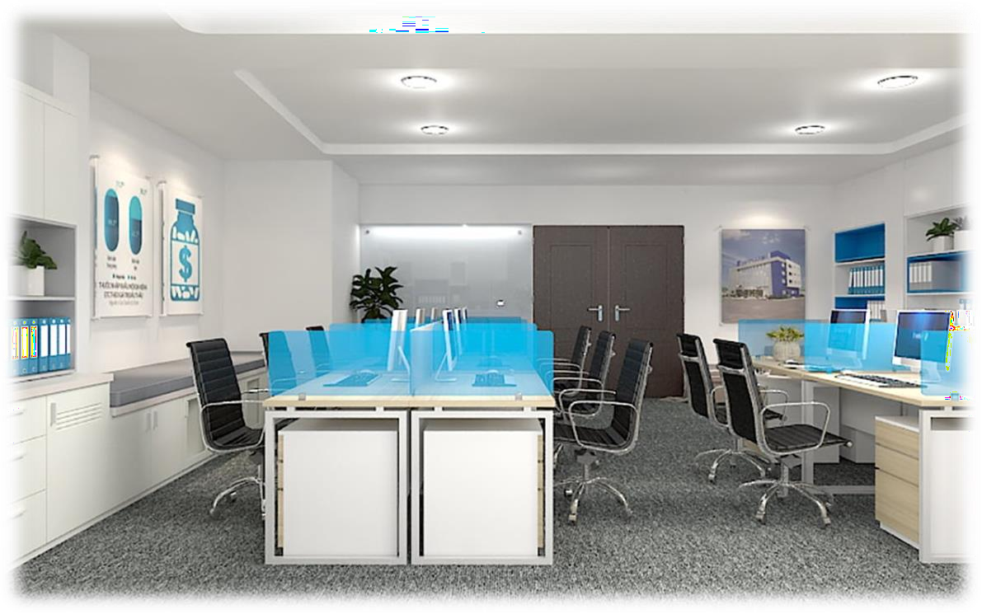

Khi nói to trong phòng học thì nghe được tiếng vang.
Hãy tính khoảng cách ngắn nhất từ người nói đến bức tường để nghe được tiếng vang (biết vận tốc truyền âm trong không khí là 340m/s).
S = v.t
Thời gian từ lúc người nói đến bức tường
là:
1 1
t =
: 2 = s
15 30
Khoảng cách ngắn nhất giữa người nói và bức tường để nghe rõ được tiếng vang là:
S = v.t = 340m / s. ¹ s ≈ 11.33m
30

Slide 9
I. ÂM PHẢN XẠ - TIẾNG VANG
Ta nghe được tiếng vang khi âm truyền đến vách đá dội lại đến tai chậm hơn âm truyền trực tiếp đến tai một khoảng thời gian ít nhất là 1/15 giây.
Âm dội lại khi gặp mặt chắn gọi là âm phản xạ.

Slide 10
I. ÂM PHẢN XẠ - TIẾNG VANG
Có tiếng vang khi ta nghe thấy âm phản xạ cách âm trực tiếp một khoảng thời gian ít nhất là 1/15 giây

Slide 11




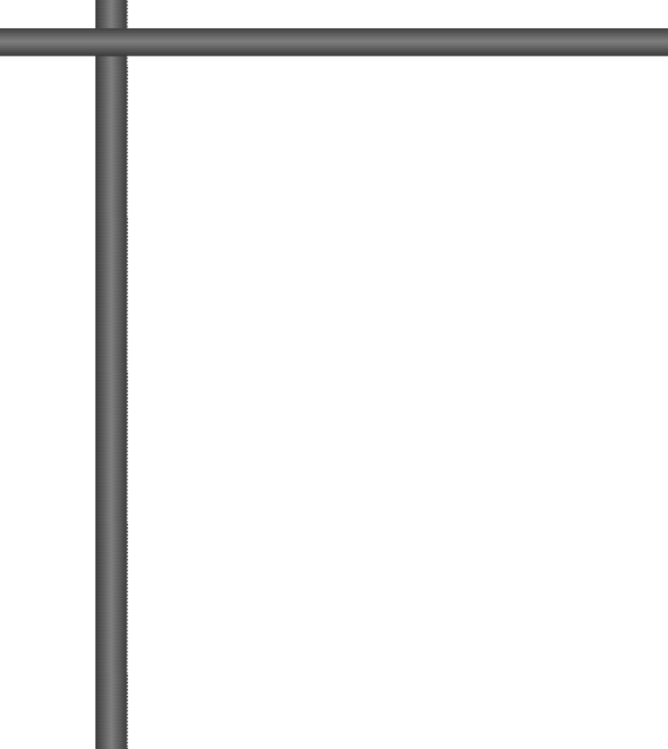


II. VẬT PHẢN XẠ ÂM TỐT – VẬT PHẢN XẠ ÂM KÉM
Mặt gương
Miếng xốp

Slide 12



II. VẬT PHẢN XẠ ÂM TỐT – VẬT PHẢN XẠ ÂM KÉM
Những vật cứng có bề mặt nhẵn thì phản xạ âm tốt.
Những vật mềm, xốp có bề mặt gồ ghề thì phản xạ âm kém.

Slide 13



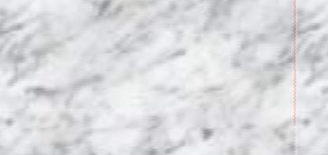
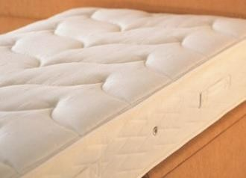
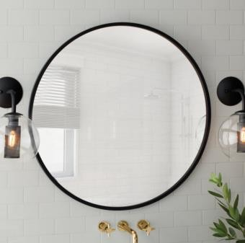

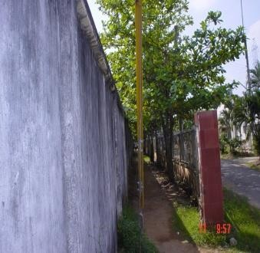
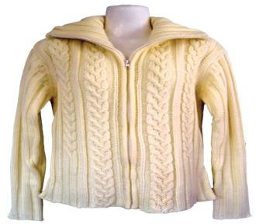
II. VẬT PHẢN XẠ ÂM TỐT – VẬT PHẢN XẠ ÂM KÉM
Vật phản xạ âm tốt | Vật phản xạ âm kém

Slide 14





CÓ THỂ EM CHƯA BIẾT!

Slide 15

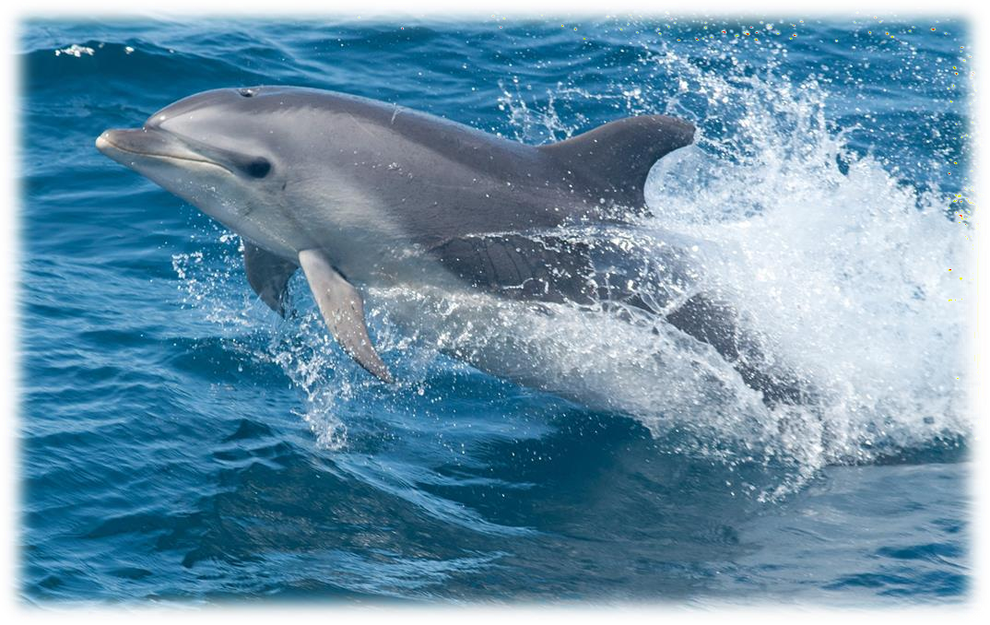

CÓ THỂ EM CHƯA BIẾT!

